Slide 1
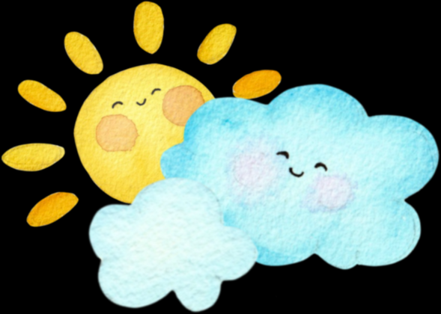

Slide 2
TIẾT 5
Chuyện quả bầu – truyện dân gian dân tộc Khơ Mú
Các em có thích đọc các câu chuyện dân gian của các dân tộc Việt Nam hay không? Kể những câu chuyện dân gian mà em biết.
Thần lúa – truyện dân gian dân tộc Tày.
Chuyện quả bầu – truyện dân gian dân tộc Khơ Mú

Slide 3
1. Đánh giá kĩ năng đọc thành tiếng, học thuộc lòng
Học sinh đọc thuộc lòng
HS bốc thăm để chọn bài đọc hoặc đọc thuộc lòng, kèm câu hỏi đọc hiểu.
HS đọc đoạn, bài thơ, trả lời câu hỏi đọc hiểu.

Slide 4
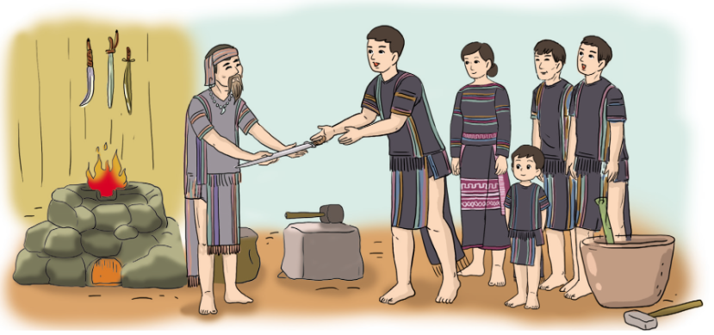
2. Nghe – kể lại câu chuyện
Xem tranh và nói lại những điều các em quan sát:
Một cụ già trao thanh gươm cho một chàng trai; cạnh đó có 2 chàng trai, một người phụ nữ và một em nhỏ. Xung quanh mọi người có một bếp lò đỏ rực, mấy con dao treo trên vách, một chiếc búa đặt trên đe, một chậu nước. Đó là cảnh lò rèn.

Slide 5
2. Nghe – kể lại câu chuyện
1. Thuở xura, có bọn giặc từ vùng biển xa đến chiếm núi rừng của người Ba-na. Thế giặc rất mạnh, dân không chống nổi.
2. Giữa lúc ấy, có người đàn bà nọ đi làm rẫy. Bà chỉ uống một ngụm nước trong khe đá rồi sinh ra một bé trai. Đứa bé lớn nhanh như thổi, chẳng bao lâu đã trở thành một chàng trai có sức khoẻ lạ thường. Thấy quê hương bị quân thù giày xéo, chàng trai từ biệt mẹ lên đường đánh giặc.

Slide 6
2. Nghe – kể lại câu chuyện
3. Chàng trai đi mãi mà chưa gặp được ai có đủ tài sức đánh đuổi quân thù. Chàng bèn ngẩng mặt lên trời, than:
- Sao Ông Trời chẳng giúp con đuổi sạch bọn giặc này?
Chàng vừa dứt lời thì lạ thay, bầu trời bỗng nhiên tối sầm lại. Một tiếng nổ rung trời làm núi rừng nghiêng ngả. Chàng trai rơi xuống một hồ nước bốc hơi mù mịt. Bỗng thấy một vật chìm trong nước, chàng bèn vớt lên. Thì ra đó là một thanh thép.

Slide 7
2. Nghe – kể lại câu chuyện
4. Chàng trai tìm đến nhà một bác thợ rèn. Rèn suốt bảy ngày đêm, thanh thép mới thành một lưỡi gươm. Chàng trai mang gươm, xông thẳng tới trại địch. Dân khắp vùng cũng theo chàng đi đánh giặc. Lưỡi gươm của chàng vung tới đâu, quân giặc tan tới đó.
5. Buôn làng hết giặc. Dân làng vui mừng dựng lại cửa nhà, sửa sang nương rãy. Ai cũng ca ngợi chàng dũng sĩ với lưỡi gươm thần đã cứu buôn làng.
Theo truyện dân gian Ba-na

Slide 8
2. Nghe – kể lại câu chuyện
Thảo luận, trả lời câu hỏi:
Buôn làng bị bọn giặc từ vùng biển xa tới chiếm núi rừng. Thế giặc mạnh, buôn làng không có cách để chống trả.
Điều gì đã xảy ra với buôn làng?

Slide 9
2. Nghe – kể lại câu chuyện
Thảo luận, trả lời câu hỏi:
Cậu bé ra đời khi người mẹ uống một ngụm nước trong khe đá rồi sinh ra cậu. Chẳng mấy chốc mà cậu bé lớn nhanh như thổi, sức khỏe phi thường.
Cậu bé ra đời và trở thành một chàng trai như thế nào?

Slide 10
2. Nghe – kể lại câu chuyện
Thảo luận, trả lời câu hỏi:
Chàng trai từ biệt mẹ để lên đường đi đánh giặc.
Chàng trai từ biệt mẹ đi đâu?

Slide 11
2. Nghe – kể lại câu chuyện
Thảo luận, trả lời câu hỏi:
Chàng không tìm thấy người tài, đã ngẩng mặt lên trời và than rằng “Sao Ông Trời chẳng giúp con đuổi sạch bọn giặc này?”. Sau đó, chàng rơi xuống một hồ nước và tìm thấy một thanh thép.
Chàng trai nói gì và chuyện gì đã xảy ra?

Slide 12
2. Nghe – kể lại câu chuyện
Thảo luận, trả lời câu hỏi:
Một bác thợ rèn đã giúp chàng trai làm thanh gươm và buôn làng đã cùng chàng đi đánh giặc.
Những ai đã giúp chàng trai làm thanh gươm thần và cùng chàng đi đánh giặc?

Slide 13
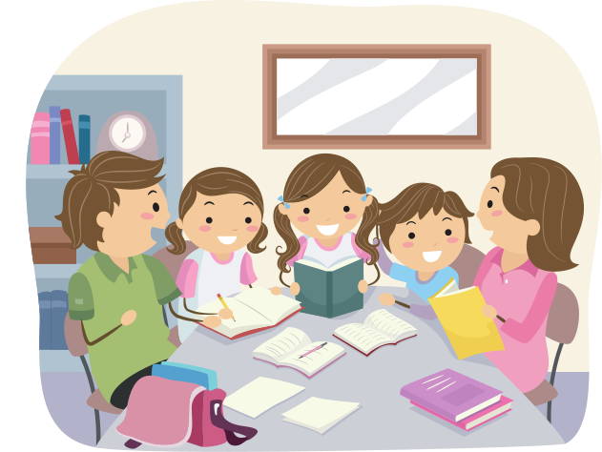
3. Trao đổi
+ Câu chuyện chàng trai có sức khoẻ lạ thường và thanh gươm thần thể hiện ước mơ gì của nhân dân ta?
+ Những chi tiết nào trong câu chuyện cho thấy người dân đồng lòng cùng chàng trai đánh giặc?
+ Câu chuyện trên nói lên điều gì?

Slide 14
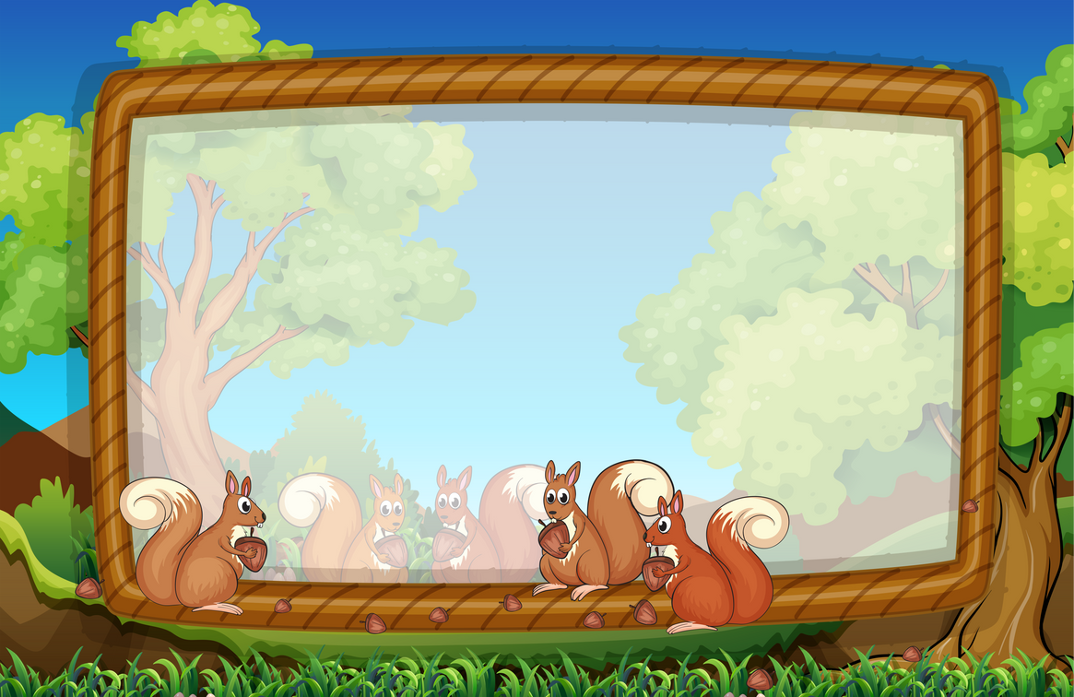
1. Câu chuyện chàng trai có sức khoẻ lạ thường và thanh gươm thần thể hiện ước mơ gì của nhân dân ta?
Thể hiện ước mơ có những người tài giỏi và vũ khí thần kì để chống giặc mạnh.

Slide 15
2. Những chi tiết nào trong câu chuyện cho thấy người dân đồng lòng cùng chàng trai đánh giặc?
Bác thợ rèn rèn 7 ngày đêm để có thanh gươm, dân khắp vùng theo chàng trai đi đánh giặc.

Slide 16
3. Câu chuyện trên nói lên điều gì?
Nói lên ý chí chống giặc ngoại xâm của nhân dân ta.

Slide 17
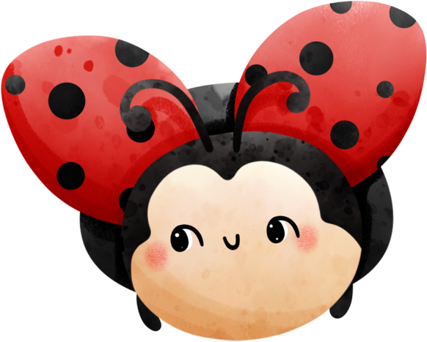
HƯỚNG DẪN VỀ NHÀ

Slide 18
CẢM ƠN CÁC EM ĐÃ CHÚ Ý LẮNG NGHE!

